Slide 1
قالب پاورپوینت زیبا و شیک (رایگان)
یک ارائه جذاب ..
دانلود قالب ،تم و ابزارهای آماده پاورپوینت
www.pardweb.ir
رایگان دانلود کنید

Slide 2
محتویات این الگو
الگوی
یک ساختار اسلاید بر اساس یک CV که به راحتی می توانید آن را با نیازهای خود تطبیق دهید. برای اطلاعات بیشتر در مورد نحوه ویرایش الگو، لطفاً از مدرسه PardWeb.ir دیدن کنید یا سؤالات متداول ما را بخوانید .
مجموعه ای از نمادها که برای استفاده در ارائه مناسب هستند را می توان در اسلاید نمادهای جایگزین یافت .
یک تشکر اسلاید، که باید آن را نگه دارید تا اعتبار مناسبی برای طراحی ما داده شود.
یک منابع اسلاید، که در آن پیوندهایی به تمام عناصر استفاده شده در الگو پیدا خواهید کرد.
دستورالعمل استفاده .
اسلایدهای پایانی با:
این فونت ها و رنگ های استفاده شده در قالب
گزیده ای از تصاویر . همچنین می‌توانید با ویرایشگر آنلاین آن‌ها را به دلخواه شخصی‌سازی و متحرک کنید.
بیشتر منابع اینفوگرافیک ، که اندازه و رنگ آن قابل ویرایش است.
مجموعه ای از نمادهای قابل تنظیم با موضوعات زیر: عمومی، کسب و کار، آواتار، فرآیند خلاق، آموزش، کمک و پشتیبانی، پزشکی، طبیعت، هنرهای نمایشی، SEO و بازاریابی، و کار تیمی.
پس از اتمام ویرایش ارائه، می توانید این اسلاید را حذف کنید.

Slide 3
فهرست مطالب
02
01
04
03
تجربه
تحصیلات
موضوع بخش
موضوع بخش
مهارت ها
منافع
موضوع بخش
موضوع بخش

Slide 4
PardWeb.ir
"این یک نقل قول است، کلماتی پر از حکمت که یکی از افراد مهم گفته و می تواند خواننده را وادار به الهام کند."

Slide 5
01
بخش اول
در صورت نیاز زیرنویسی را در اینجا وارد کنید

Slide 6

درمورد من
عطارد نزدیکترین سیاره به خورشید و کوچکترین سیاره در منظومه شمسی است - فقط کمی بزرگتر از ماه ماست. نام این سیاره هیچ ربطی به فلز مایع ندارد

Slide 7
تجربه
1
2
3
4
2010-2012
2013-2014
عطارد نزدیکترین سیاره به خورشید است
زهره نام زیبایی دارد، اما به طرز وحشتناکی گرم است
2015-2017
2018-2019
مریخ با وجود قرمز بودن، مکان سردی است
مشتری بزرگترین سیاره از همه آنهاست

Slide 8

یک تصویر ارزش هزار کلمه است

Slide 9
موقعیت شغلی 1
2006-2010
نام شرکت در اینجا
عنوان شغل / موقعیت در اینجا
مسئولیت های خود را برای این شغل فهرست کنید
این را با نیازهای خود تطبیق دهید
سعی کنید آن را کوتاه نگه دارید
مستقیم به سر اصل مطلب بروید
اطلاعات مهم را از قلم نیندازید

Slide 10
آنچه مرا متمایز می کند
سیاره تیر
سیاره مشتری
عطارد نزدیکترین سیاره به خورشید است
مشتری بزرگترین سیاره از همه آنهاست

Slide 11
تحصیلات
1
2
3
4
زهره نام زیبایی دارد، اما به طرز وحشتناکی گرم است
عطارد نزدیکترین سیاره به خورشید است
مریخ با وجود قرمز بودن، در واقع یک مکان سرد است
مشتری بزرگترین سیاره منظومه شمسی است

Slide 12
موسسه 1
2000-2006
نام موسسه اینجاست
موضوعات اصلی / مهارت های شغلی تحت پوشش:
موضوعات را در اینجا فهرست کنید
آنها را بر اساس ارتباط مرتب کنید
این را با نیازهای خود تطبیق دهید
سعی کنید آن را کوتاه نگه دارید

Slide 13
کار من
در صورت نیاز می توانید زیرنویس را در اینجا وارد کنید

Slide 14
این یک جدول است
 |  | 2020 | 2021
1 | سیاره تیر | 0.9 | 3.5
2 | نپتون | 3.7 | 0.7
3 | مریخ | 4.5 | 2.5

Slide 15
مهارت های ارتباطی
مهارت های
زبان های دیگر)
زبان 1
زبان 2
زبان 3
زبان مادری
زبان 1
زبان 2

Slide 16
کلمات فوق العاده

Slide 17
مهارتهای فنی
سیاره تیر
زحل
سیاره زهره
مریخ
عطارد نزدیکترین سیاره به خورشید است
زحل همان حلقه است. این یک غول گازی است
زهره دومین سیاره از خورشید است
مریخ با وجود قرمز بودن، مکان سردی است

Slide 18
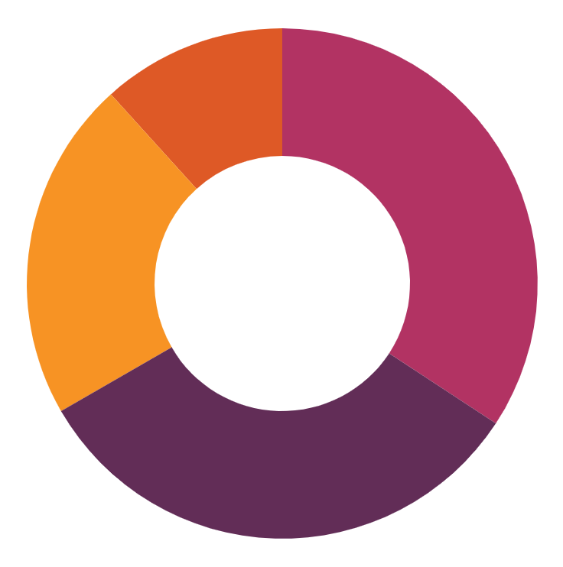
این یک نمودار است
برای اصلاح این نمودار، روی آن کلیک کنید، پیوند را دنبال کنید، داده ها را تغییر دهید و نمودار جدید را در اینجا قرار دهید
سیاره مشتری
زحل
سیاره تیر
مریخ

Slide 19
کار داوطلبانه
2010
مشتری بزرگترین سیاره است
2019
عطارد کوچکترین سیاره است
2013
زهره نام زیبایی دارد

Slide 20
درصدها
30%
40%
50%
عطارد نزدیکترین سیاره به خورشید است
مشتری بزرگترین سیاره از همه آنهاست
زهره دومین سیاره از خورشید است

Slide 21
478
اعداد بزرگ توجه مخاطبان شما را جلب می کند

Slide 22
مهارت های کامپیوتری
سیاره مشتری
سیاره تیر
سیاره زهره
مشتری بزرگترین سیاره از همه آنهاست
عطارد نزدیکترین سیاره به خورشید است
زهره دومین سیاره از خورشید است

Slide 23
کار داوطلبانه
سیاره تیر
مریخ
عطارد نزدیکترین سیاره به خورشید است
مریخ با وجود قرمز بودن، مکان سردی است
سیاره زهره
زحل
زهره دومین سیاره از خورشید است
زحل یک غول گازی است و دارای چندین حلقه است

Slide 24
سرگرمی های من
سیاره تیر
سیاره زهره
نپتون
عطارد نزدیکترین سیاره به خورشید است
زهره دومین سیاره از خورشید است
این دورترین سیاره از خورشید است
مریخ
زحل
سیاره مشتری
مریخ با وجود قرمز بودن، مکان سردی است
زحل یک غول گازی است و دارای چندین حلقه است
مشتری بزرگترین سیاره از همه آنهاست

Slide 25

رسانه ها
می توانید تصویر روی صفحه را با کار خود جایگزین کنید. فقط این یکی را حذف کنید، مال خود را اضافه کنید و آن را به درستی وسط قرار دهید

Slide 26
مخاطب
نشانی
تلفن
آدرس شما اینجاست
093789588150
پست الکترونیک
تلفن همراه
pardwebi@gmail.com
093789588150

Slide 27
با تشکر!
پارد وب مرجع دانلود تم و قالب پاورپوینت آماده و رایگان

Slide 28
نمادهای جایگزین

